Slide 1
Programación de Autómatas 0
Ángel Gaspar González Rodríguez
Universidad de Jaén

Slide 2
Recordatorio de Grafcet Más sobre acciones, temporizadores y receptividades Funciones y Bloques de Función Estructuración de Grafcet Señales analógicas Recursos compartidos
Índice

Slide 3
Recordatorio
Elementos de un Grafcet
Niveles de representación
Reglas
Estructuras básicas y derivadas
Transcripción a KOP/SCL. Evolución del Grafcet
Transcripción a KOP/SCL. Análisis de salidas
Ejemplos
1

Slide 4
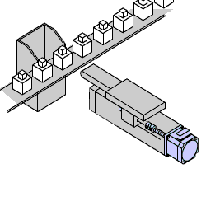
Elementos de un Grafcet
0
Etapa inicial
Transición
/ Entrada
Pieza incompleta
1
Avanzar cilindro
Etapa
Cilindro en posición adelantada
2
Retroceder cilindro
Acción / Salida
Cilindro en posición retrasada
E
Notes:
Dibujar un cilindro con sus dos sensores y una electroválvula que puede activarse por alguna de sus dos bobinas.

Slide 5
Elementos usados en acciones y transiciones
En transiciones. Receptividades
Entradas digitales:
Sensores reed (b0, b1)
Otros detectores de proximidad
Pulsadores e interruptores
Comparaciones con sensores analógicos
Consultas a temporizaciones
Consultas a contadores
Etapas de otros Grafcet supervisores
Consultas a flags de inicio o fin de subrutinas
Pulsos de sincronización
En acciones. Acciones:
Salidas digitales:
Electroválvulas (B+, B-)
Relés para contactores
Activación de conversores de frecuencia
Lámparas de aviso
Asignación de salidas analógicas
Operaciones matemáticas:
asignación de contadores
incremento/decremento de contadores
Reseteo o activación de Grafcets supervisados
“Puesta a 1 o a 0 de flags de inicio o fin de subrutina”
En transiciones:
Ejemplos descriptivos: “Ha retrocedido”, “Ha subido”, o bien “Espera avance”
En las transiciones se consulta. Nunca se asignará en las transiciones.
En acciones:
Ejemplos descriptivos “Retroceder”, “Subir”, “Avanzar”
En las acciones no se consulta, pero sí se asigna.
E

Slide 6
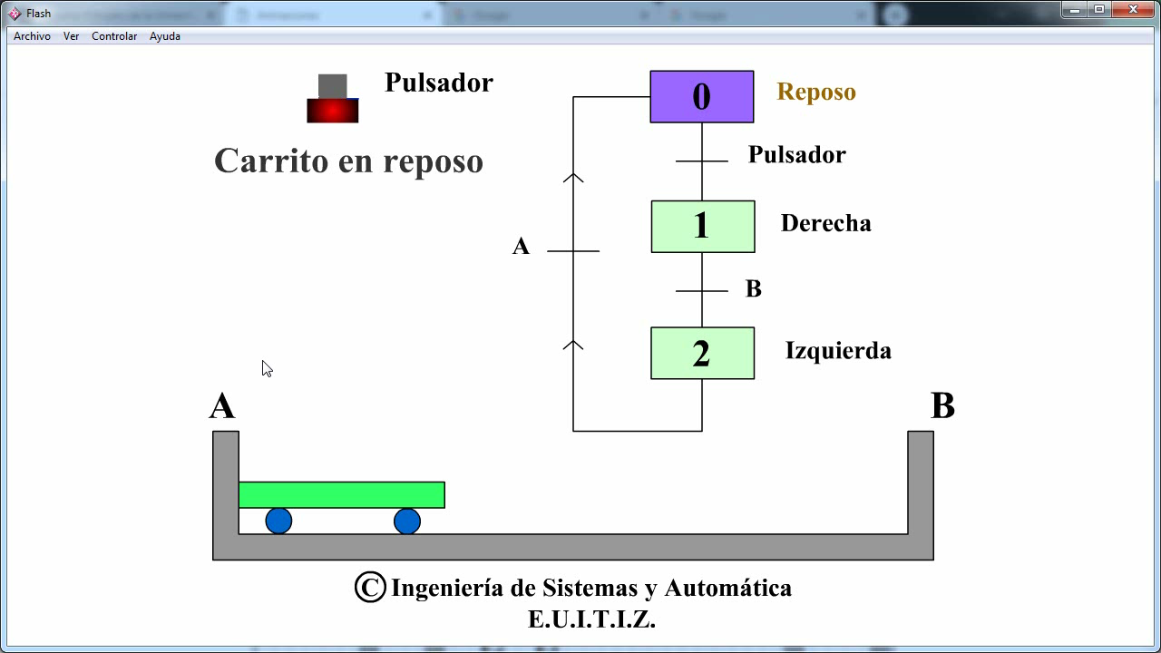
Ejemplo 1. Carro

Slide 7
Elementos
ETAPA. Estado de funcionamiento cualitativamente diferenciable. Puede estar activa o inactiva.
TRANSICIÓN. Indica la posibilidad de evolución entre etapas. Puede estar validada o no validada.
UNIONES o ARCOS ORIENTADOS. Indican las vías de evolución. Conectan entre sí etapas y transiciones.
Interpretación:
Acciones asociadas a las etapas.
Típicamente salidas digitales
Receptividades o condiciones asociadas a las transiciones. Típicamente entradas digitales.
Pueden ser verdaderas o falsas.
E

Slide 8
Niveles del Grafcet
Descripción Funcional
Descripción Tecnológica
Electroválvula biestable
Electroválvula monoest.
0
0
0
Pieza incompleta
1
Avanzar cilindro
SBase & ¬STapon
SBase & ¬STapon
1
A+
1
A+
Cilindro adelantado
2
Retroceder cilindro
a1
a1
2
A-
2
Cilindro retraído
a0
a0
E
Notes:
Poner un mismo Grafcet para una electroválvula monoestable y biestable
También con un arranque directo de un MI indicando como transiciones “Pulsador activado o no activado”
Luego hay otro nivel, de detalle, en el que se indica exactamente la dirección de las entradas y salidas, o cómo consultar los temporizadores…

Slide 9
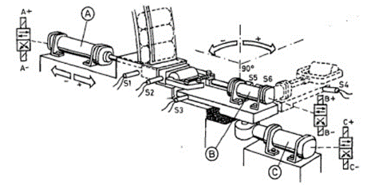
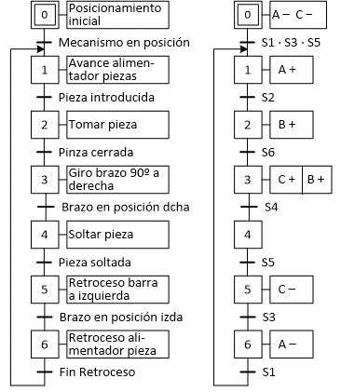
Ejemplo de diseño de un proceso secuencial
Descripción funcional
Descripción tecnológica
ACCIONES
A + Empuje alimentador
A – Retroceso alimentador
B + Cierre pinza
(Monoestable)
C + Giro brazo a derecha
C – Giro brazo a izquierda
RECEPTIVIDADES
S1 Final retroceso alimentador
S2 Final avance alimentador
S3 Brazo en posición izquierda
S4 Brazo en posición derecha
S5 Pinza abierta
S6 Pinza cerrada
C

Slide 10
Reglas
La etapa inicial se marca con un doble recuadro
Dos etapas jamás deben estar unidas directamente, deben estar separadas por una transición.
Dos transiciones jamás deben estar unidas directamente, deben estar separadas por una etapa.
Franqueo de transición:
Si todas las etapas anteriores a una transición están activas, la transición es validada
Una transición validada para la que se cumple su receptividad (condición) es franqueable
Al franquearse una transición, se desactivan las etapas anteriores a la transición y se activan las posteriores
E

Slide 11
Franqueo de transición
1
2
3
1
2
3
A*(B+C) = 0 ó1
A*(B+C) = 0
4
5
4
5
Transición no validada
Transición validada
1
2
3
1
2
3
A*(B+C) = 1
A*(B+C) = 0 ó 1
4
5
4
5
Transición franqueable
Transición franqueada
E

Slide 12
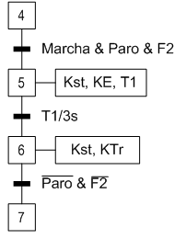
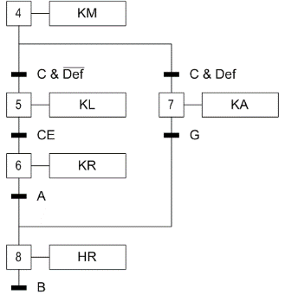
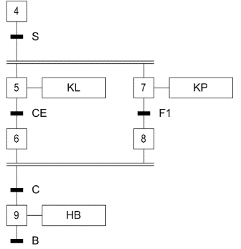
Estructuras básicas
Acciones
exclusivas
o selectivas
Acciones
simultáneas
Secuencia lineal
H
3s/X5
E

Slide 13
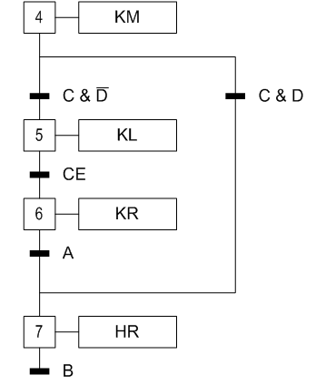
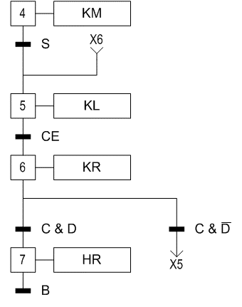
Estructuras derivadas de acciones exclusivas
Salto de
etapas
Repetición
de secuencia
Fin Cont
Fin Cont
E

Slide 14
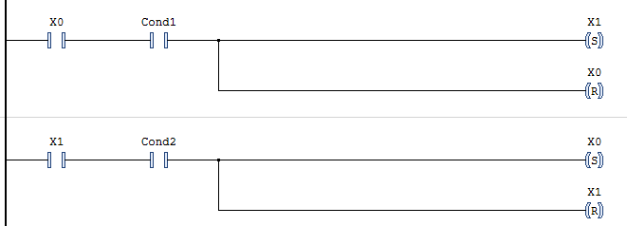
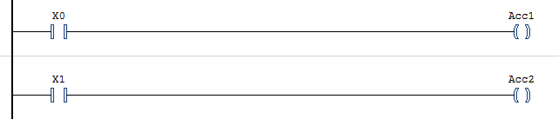
Transcripción a KOP
Parte de evolución del Grafcet.
Análisis de transiciones
0
Acción1
Cond1
1
Acción2
Cond2
Parte de asignación de salidas
Análisis de acciones

Slide 15
Transcripción a SCL
Parte de evolución del Grafcet.
Análisis de transiciones
IF “X0” AND “Cond1” THEN
“X0” := FALSE;
“X1” := TRUE;
END_IF;
IF “X1” AND “Cond2” THEN
“X1” := FALSE;
“X0” := TRUE;
END_IF;
0
Acción1
Cond1
1
Acción2
Cond2
Parte de asignación de salidas.
Análisis de acciones
En las comparaciones podría ser
IF “X0” = TRUE o bien IF “X0”
Igualmente
IF “X0” = FALSE o bien IF “NOT X0”
“Acción1” := “X0”;
“Acción2” := “X1”;
E

Slide 16
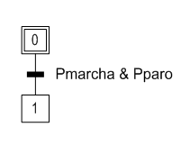

Transcripción a SCL. Evolución
Evolución del GRAFCET
X0 M0.0
X1 M0.1
Pmarcha I0.0 (NO)
Pparo I0.1 (NC)
IF “X0” AND “Pmarcha” AND “Pparo” THEN
“X1” := TRUE;
“X0” := FALSE;
END_IF;
E

Slide 17
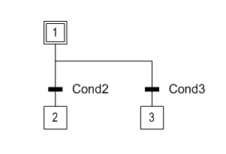
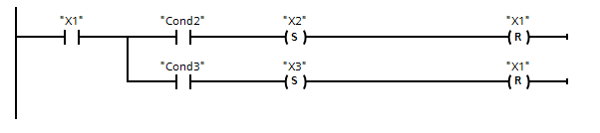
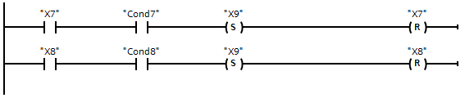
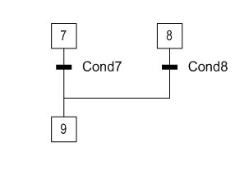
Grafcet → KOP. Procesos exclusivos

Slide 18
Grafcet → SCL. Procesos exclusivos
IF “X1” THEN
IF “Cond2” THEN
“X2” := TRUE;
“X1” := FALSE;
END_IF;
IF “Cond3” THEN
“X3” := TRUE;
“X1” := FALSE;
END_IF;
END_IF;
IF “X7” AND “Cond7” THEN
“X7” := FALSE;
“X9” := TRUE;
END_IF;
IF “X8” AND “Cond8” THEN
“X8” := FALSE;
“X9” := TRUE;
END_IF;
E

Slide 19
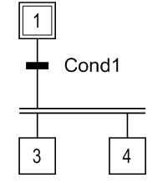

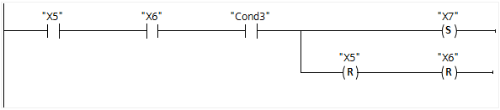
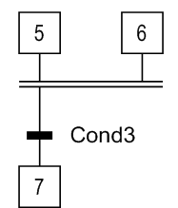
Grafcet → KOP. Procesos simultáneos

Slide 20
Grafcet → SCL. Procesos simultáneos
IF “X1” AND “Cond1” THEN
“X1” := FALSE;
“X3” := TRUE;
“X4” := TRUE;
END_IF;
IF “X5” AND “X6” AND “Cond3” THEN
“X5” := FALSE;
“X6” := FALSE;
“X7” := TRUE;
END_IF;
E

Slide 21
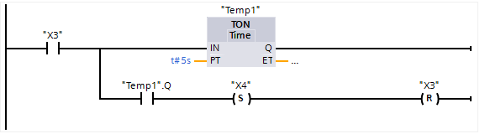
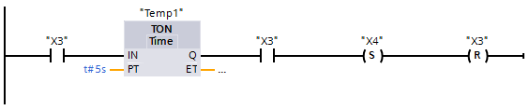
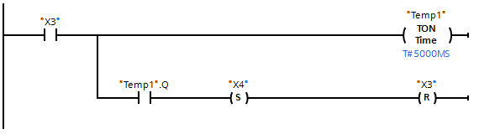
Grafcet → KOP. Temporizadores
La consulta a X3 es redundante
3
5s/X3
4
Tres opciones

Slide 22
Grafcet → SCL. Temporizadores
Previamente tendremos que arrastrar desde la derecha un bloque temporizador hacia nuestra ventana de edición
3
5s/X3
4
“Timer1”.TON(IN := “X3”,
PT := “t#5s”);
IF “Timer1”.Q THEN
“X3” := 0; // o FALSE
“X4” := 1; // o TRUE
END_IF;
En realidad debería ser
IF “X3” AND “Timer1”.Q THEN
“X3” := 0;
“X4” := 1;
END_IF;
pero, por la propia definición de
TON, resultaría redundante
E

Slide 23
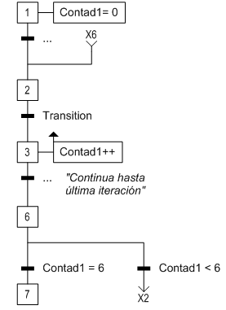
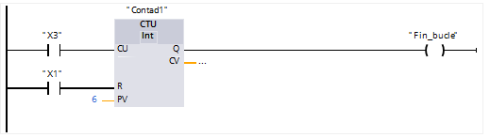
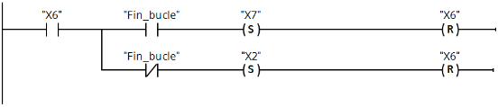
Grafcet → KOP. Contadores

Slide 24
Grafcet → SCL. Contadores
IF “X0” AND “…” THEN
“Contad1” := 0;
“X0” := 0;
“X1” := 1;
ELSIF “X1” THEN
“Contad1” := 0;
IF “…” THEN
“X1” := 0;
“X2” := 1;
END_IF;
ELSIF “X2” AND “Transition” THEN
“X2” := 0;
“X3” := 1;
“Contad1” := “Contad1” +1;
END_IF;
…
IF “X6” THEN
“X6” := 0;
IF “Contad1” = 6 THEN
“X7” := 1;
ELSE
“X2” := 1;
END_IF;
END_IF;
Las acciones impulsionales, con flecha, se asignan en la evolución del grafcet
E

Slide 25
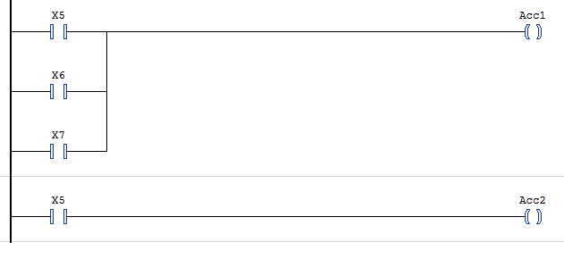
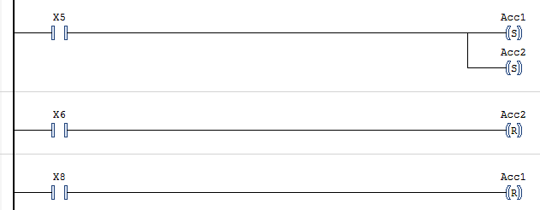
Dos formas de asignación de salidas. KOP
5
Acc1 Acc2
Preferible en general, especialmente
salidas condicionadas
cuando un Grafcet superior anula otro Grafcet (no tengo que anular todas sus salidas 1 por 1)
acciones mantenidas durante una sola etapa
6
Acc1
7
Acc1
8
Preferible cuando:
una salida se mantiene en muchas etapas (ventosas, garra con EV monoestable)
una salida es compartida por FB y módulo invocante.
5
Acc1 ← 1 Acc2 ← 1
6
Acc2 ← 0
7
8
Acc1 ← 0

Slide 26
Dos formas de asignación de salidas. SCL
“Sal1” := “X5” OR “X6” OR “X7”;
“Sal2” := “X5”;
5
Sal1 Sal2
Preferible en general, especialmente
salidas condicionadas
cuando un Grafcet superior anula ciertas salidas
acciones mantenidas durante una sola etapa
cuando hay salidas condicionadas
6
Sal1
7
Sal1
8
Preferible cuando:
una salida se mantiene en muchas etapas (ventosas, garra con EV monoestable)
una salida es compartida por FB y módulo invocante.
En SCL → más líneas de código
IF “X5” THEN
“Sal1” := 1;
“Sal2” := 1;
END_IF;
IF “X6” THEN
“Sal2” := 0;
END_IF;
IF “X8” THEN
“Sal1” := 0;
END_IF;
5
Sal1 ← 1 Sal2 ← 1
6
Sal2 ← 0
7
8
Sal1← 0
E

Slide 27



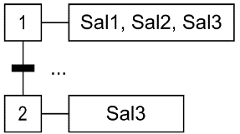
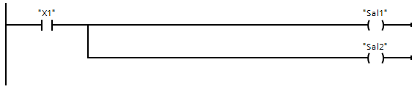

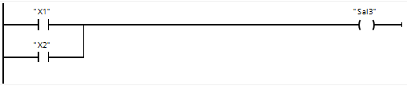
Grafcet → KOP. Asignación de salidas
Para cada etapa, ver qué salidas activa
El resultado de X1 (0 o 1) lo asigna en Sal1, Sal2 y Sal3
El resultado de X2 (0 o 1) lo asigna Sal3
Para cada salida, ver qué etapas la activan
Analizar qué pasa con Sal3 si estamos en la etapa 1

Slide 28
Grafcet → SCL. Asignación de salidas
Para cada etapa, ver qué salidas activa
“Sal1” := “X1”;
“Sal2” := “X1”;
“Sal3” := “X1”;
…
“Sal3” := “X2”;
El resultado de X1 (0 o 1) lo asigna en Sal1, Sal2 y Sal3
El resultado de X2 (0 o 1) lo asigna Sal3
Para cada salida, ver qué etapas la activan
“Sal1” := “X1”;
“Sal2” := “X1”;
“Sal3” := “X1” OR “X2”;
Analizar qué pasa con Sal3 si estamos en la etapa 1
E

Slide 29
Etapas Fugaces
3
3
3
1
BMarcha
Cond
Cond
¡¡Cuidado si hay acciones asociadas a las etapas!!
Problema sobre todo con las operaciones matemáticas: incrementos, decrementos
asignaciones,… También si hay set o reset.
3
Acción
3
Acción
1
1
E

Slide 30
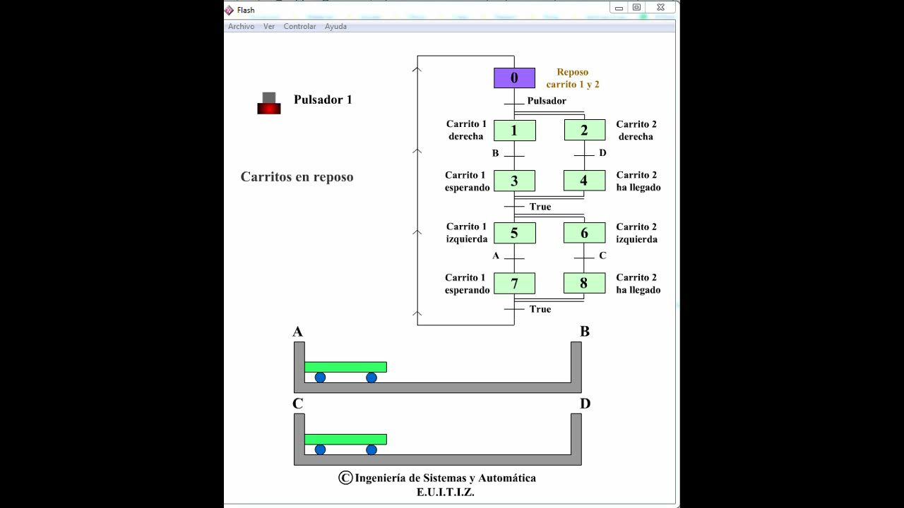
Ejemplo 2. Carros simultáneos
Pulsador
Carro → hasta B
Carro → hasta D
Espera al más lento
Carro ← hasta A
Carro ← hasta C

Slide 31
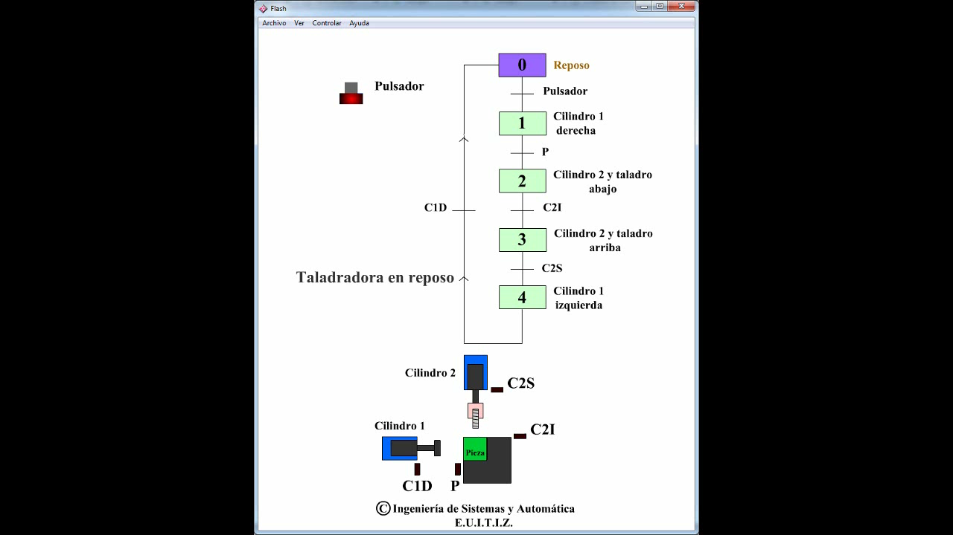
Ejemplo 3. Taladradora con sujeción
Espera Pulsador
Cilindro 1 →
hasta presostato P
Cilindro 2 ↓
hasta C2I
Cilindro 2 ↑
hasta C2S
Cilindro 1 ←
hasta C1D

Slide 32
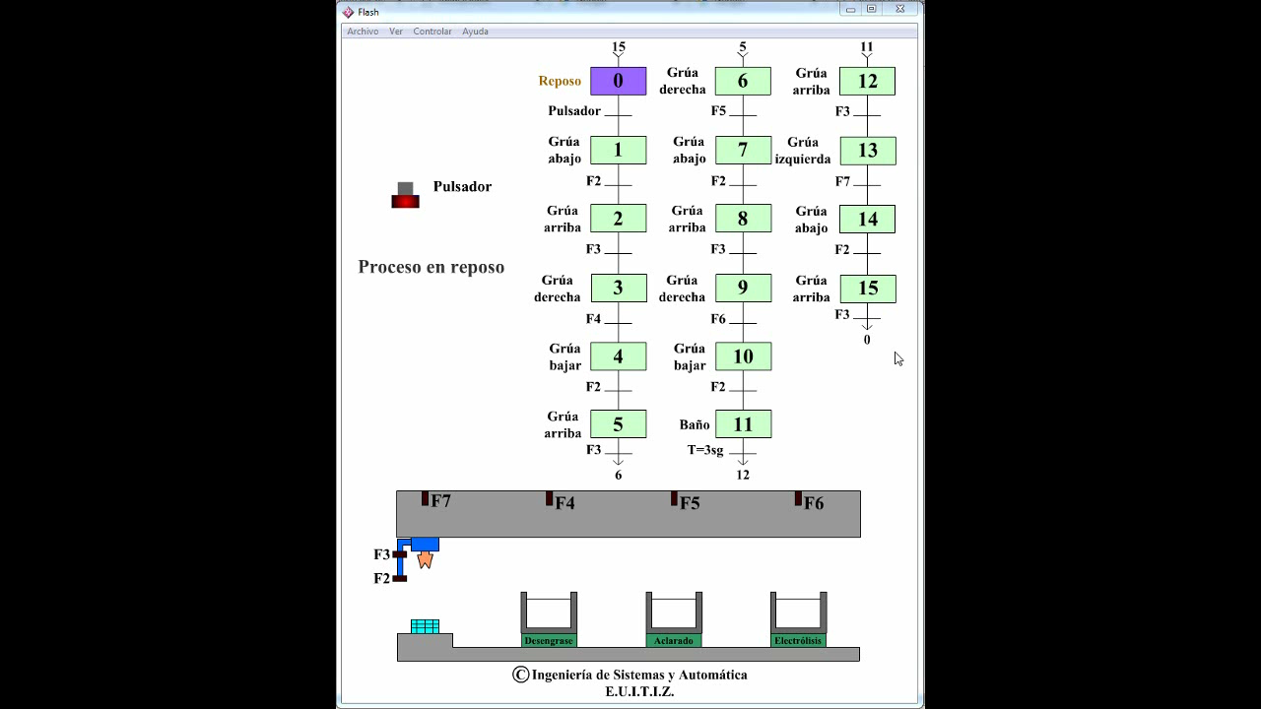
Ejemplo 4. Electrólisis
Desengrasado
Aclarado
Baño electrolítico

Slide 33
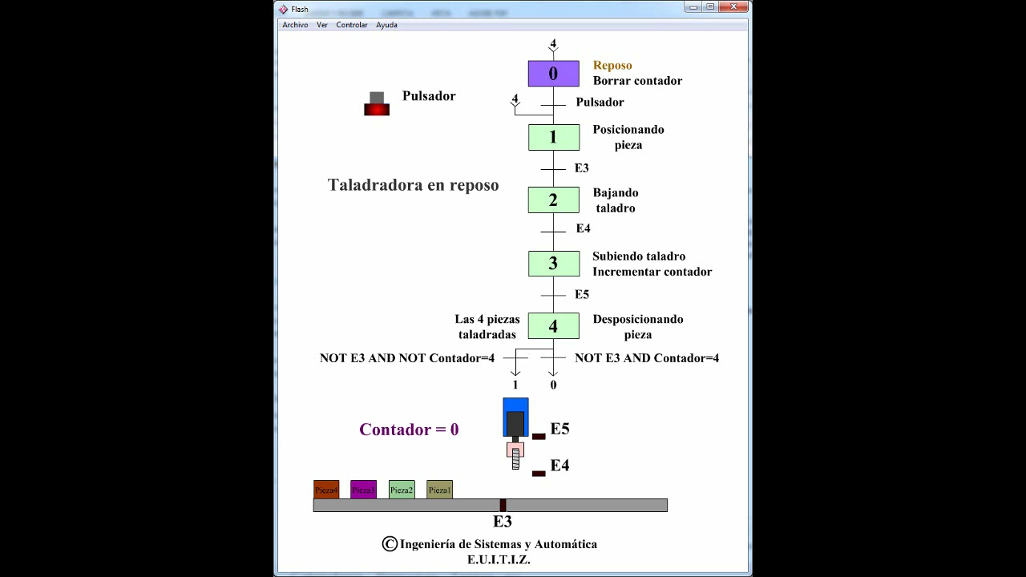
Ejemplo 5. Taladradora 2
Pulsador
Mueve cinta
hasta E3
Cilindro ↓
hasta E4
Cilindro ↑
hasta E5
Repetir x 4

Slide 34
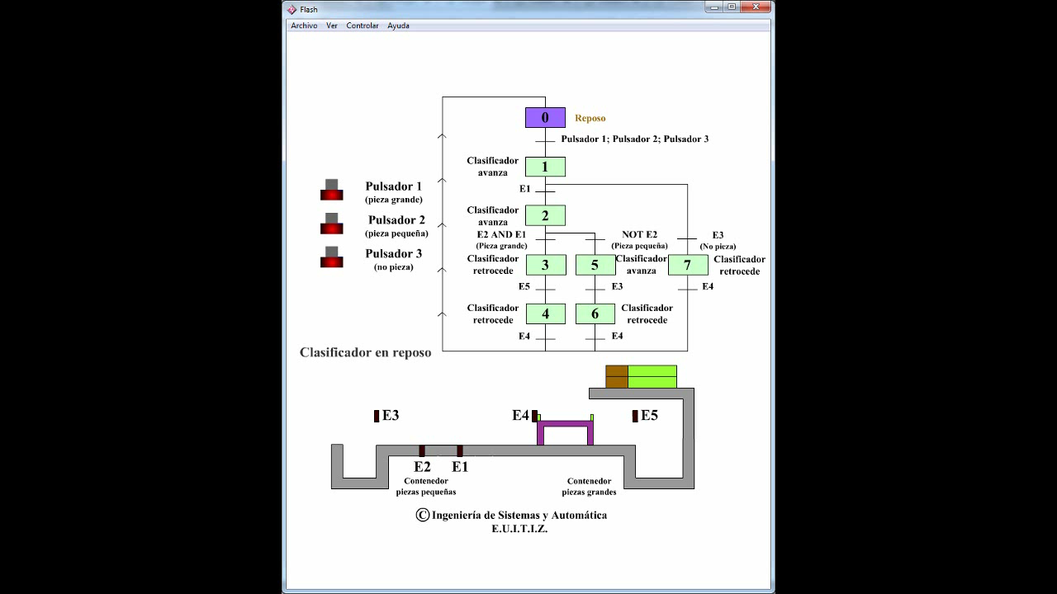
Ejemplo 6. Clasificador
El tipo de pulsador determina pieza grande, pieza pequeña o no-pieza
E1-E2 deduce
el tamaño
Operación en
función del caso

